Slide 1
الوحدة الثانية:
العمل على نص

Slide 2
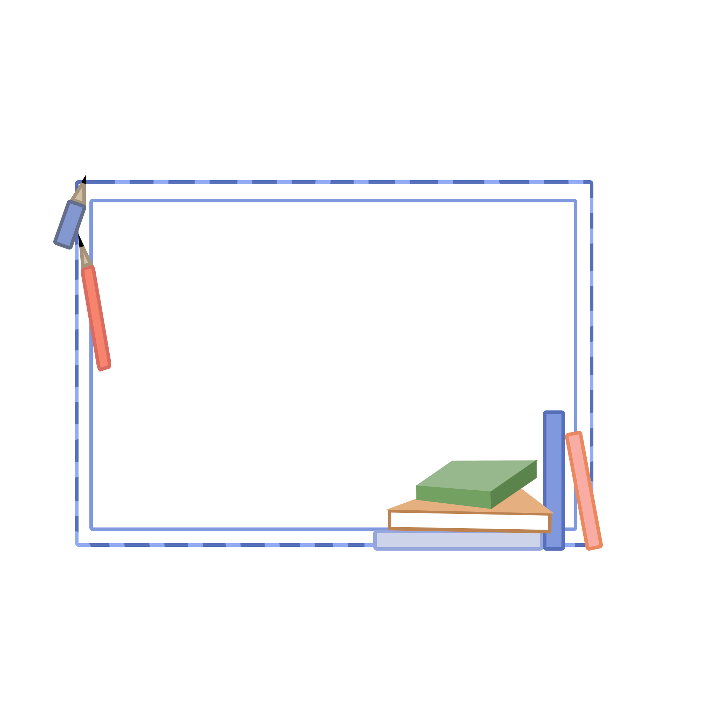
الدرس الأول
تنسيق النص

Slide 3
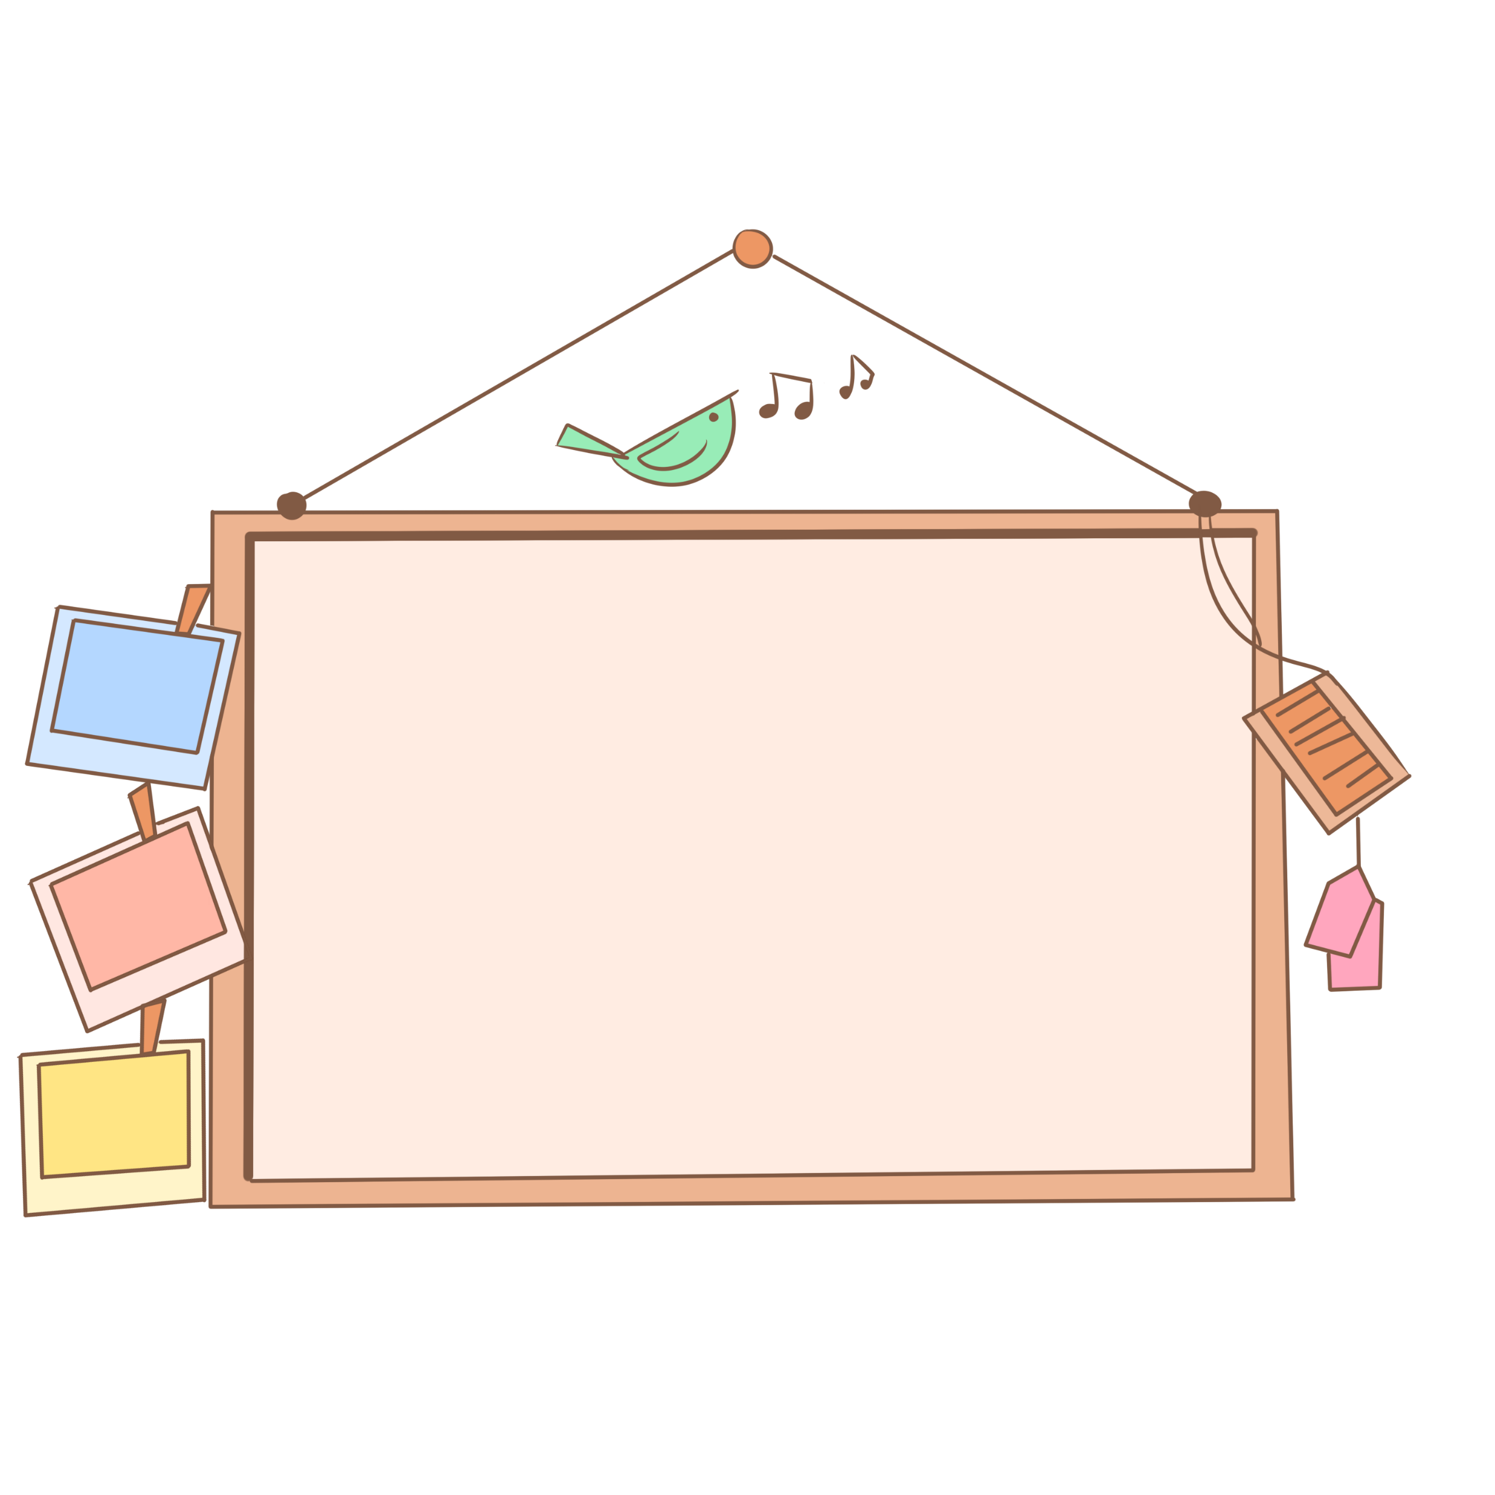
لنطبق معًا
تدريب 1
تنسيق النص

Slide 4
يعد مايكروسوفت وورد محرر النصوص الأكثر شيوعًا في عالم تطبيقات الحاسب. وفي معظم الأوقات عندما نستخدم مايكروسوفت وورد نحتاج إلى تنسيق المستند بعد كتابته.
لماذا نقوم بتنسيق النص؟
لتصبح أكثر وضوحًا وجاذبية
............................................................................................................

Slide 5
يعد مايكروسوفت وورد محرر النصوص الأكثر شيوعًا في عالم تطبيقات الحاسب. وفي معظم الأوقات عندما نستخدم مايكروسوفت وورد نحتاج إلى تنسيق المستند بعد كتابته.
ماذا يعني تنسيق النص؟
تحرير النصوص
............................................................................................................

Slide 6
يعد مايكروسوفت وورد محرر النصوص الأكثر شيوعًا في عالم تطبيقات الحاسب. وفي معظم الأوقات عندما نستخدم مايكروسوفت وورد نحتاج إلى تنسيق المستند بعد كتابته.
هل سبق لك تنسيق نص في مستند؟
نعم
............................................................................................................

Slide 7
لنطبق معًا
تدريب 2
أدوات النسيق

Slide 8
طابق كل أداة بوظيفتها الصحيحة:

Slide 9
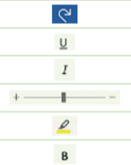
تمييز لون النص
غامق
تكبير/ تصغير
مائل
تسطير
تراجع

Slide 10
لنطبق معًا
تدريب 3
إنشاء قائمة

Slide 11
افتح برنامج مايكروسوفت وورد وقم بإنشاء قائمة نقطية بأشهر السنة.
قم بتغيير رمز التعداد النقطي إلى الرمز الذي تريده.
أخيرًا قم بتغيير قائمة التعداد النقطي إلى قائمة تعداد رقمي.

Slide 12
لنطبق معًا
تدريب 4
تنسيق مقالة

Slide 13
أراد أحد الصحفيين نشر مقالة عن التغيرات المناخية. عل الرغم من أن النص ممتاز في محتواه إلا أنه يجب تغيير شكله العام ليبدو بهذا التنسيق.

Slide 15
افتح اللف النصي "التغيرات_المناخية" G4.S1.2.1 الموجود داخل المستندات
قم بتنسيق ما يلي على شكل مسطر:
العنوان
الجملة الثانية من الفقرة الأولى.

Slide 16
نسق ما يلي على شكل غامق:
العنوان.
نص "الاحتباس الحراري" الموجود في الفقرة الأولى.

Slide 17
نسق ما يلي على شكل مائل:
العنوان.
الفقرة الأخيرة

Slide 18
ميز العنوان باللون الأصفر

Slide 19
غير لون النص كما يلي:
• الفقرة الأولى إلى اللون الأزرق
• حدد لونا من اختيارك للفقرة الثانية والثالثة

Slide 20
غير حجم النص كما يلي:
•حجم خط العنوان إلى 16.
حجم بقية النص إلى 14

Slide 21
غير نوع خط العنوان والفقرات إلى نوع من اختيارك.

Slide 22
أخيرًا احفظ ملفك

Slide 23
لا تنس أن تضغط على زر التراجع إذا ارتكبت خطأ خلال عملك. يجب عليك التحقق من عملك باستمرار، ثم حفظ الملف

